Slide 1
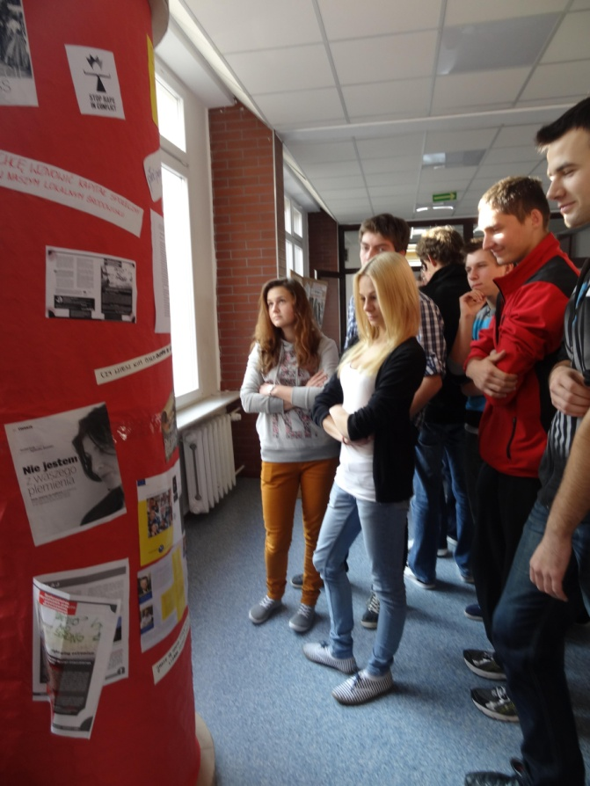
Projekt COMENIUS – Szkolna fabryka inicjatyw-równe obywatelstwo
Liceum Ogólnokształcące
im. Stefana Żeromskiego w Żyrardowie

Slide 2
Najważniejsze cele Kampanii GENDER
Uświadamianie potrzeby poszanowania idei równości płci.
Rozpowszechnianie wiedzy o prawach człowieka, ze szczególnym uwzględnieniem praw kobiet/dziewcząt w Polsce.
Wzmacnianie krytycznego stosunku do presji stereotypów w zakresie ról płci w różnych obszarach życia oraz uwrażliwianie przeciwko przemocy i wszelkim formom dyskryminacji .

Slide 3
Strategie Kampanii GENDER
Oferta uczestnictwa jest kierowana do wszystkich uczniów i uczennic zainteresowanych problematyką.
Realizowana jest we współpracy z kilkoma organizacjami wspierającymi edukację na rzecz kształtowania postaw antydyskryminacyjnych- przykład nowoczesnego wzmacniania zasobów szkoły.
Ma służyć zdobywaniu wiedzy na temat gender i rozwojowi umiejętności związanych z wykorzystywaniem tej perspektywy.
Ma sprzyjać promowaniu liczniejszego udziału kobiet/dziewcząt w życiu społecznym, ekonomicznym i politycznym.

Slide 4
Zadania Kampanii Gender
Przygotowanie gazetki szkolnej;
Uczestnictwo w lekcjach uwzględniających problematykę gender (biologia i godziny wychowawcze);
Akcja plakatowa ;
Wywiady z działaczkami organizacji pozarządowych zajmującymi się pozaszkolną edukacją antydyskryminacyjną;
Umieszczenie artykułów na szkolnej stronie internetowej i w lokalnej prasie;
Badanie zainteresowania uczniów problematyką gender i stopnia zrozumienia wpływu tej perspektywy na życie w różnych obszarach;
Uczestnictwo w wykładzie -Równość szans kobiet i mężczyzn na rynku pracy. Prow. Pani Agnieszki Sznajder ;
Uczestnictwo w warsztatach Płeć społeczno-kulturowa i jej wpływ na wybory życiowe. Prow. Agnieszka Sznajder .

Slide 5
Wywiady na temat roli gender w życiu społecznym
Z Ewą Rutkowską - absolwentką filozofii (UW) i Szkoły Nauk Społecznych (PAN),współautorką m.in. poradnika dla nauczycieli
i nauczycielek „Równa szkoła - edukacja wolna od dyskryminacji” oraz raportów przygotowanych dla Fundacji Feminoteka i Fundacji H. Boella dotyczących przemocy wobec kobiet oraz Gender Mainstreaming w polskiej edukacji.
Z Agnieszką Sznajder – edukatorką Towarzystwa Edukacji Antydyskryminacyjnej.
Z Martą Siciarek- trenerką antydyskryminacyjną absolwentką Wilii Decjusza;

Slide 6
Cele i treści wykładu Agnieszki Sznajder
Cel: Przybliżenie młodzieży zasady równości szans kobiet i mężczyzn .
Treści wykładu:
Mity i fakty odnoszące się do zasady równości szans.
Stereotypy płciowe: stereotyp kobiecości i męskości.
Zjawisko dyskryminacji na rynku pracy.
Gender Mainstreaming i polityka Unii Europejskiej w zakresie realizacji zasady równości szans kobiet i mężczyzn.

Slide 7
Warsztaty antydyskryminacyjne 30 października 2012
Cel: Refleksja na temat płci społeczno-kulturowej i jej wpływu
na wybory zawodowe i edukacyjne młodzieży.
Treści warsztatu:
Płeć biologiczna a płeć społeczno – kulturowa.
Płeć a rynek pracy.
Reagowanie na dyskryminację wynikającą ze stereotypów płci.

Slide 8
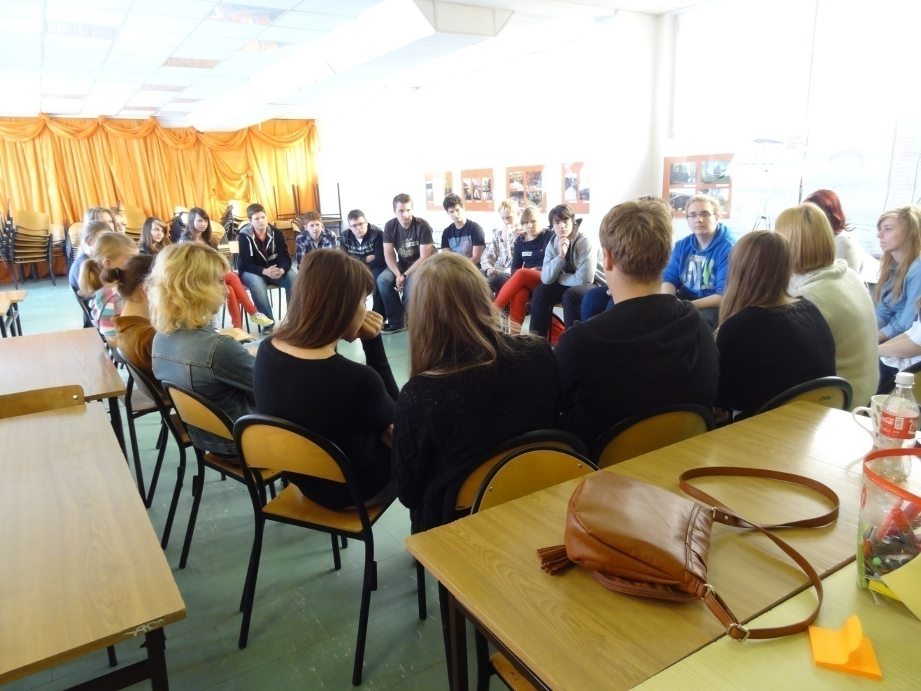
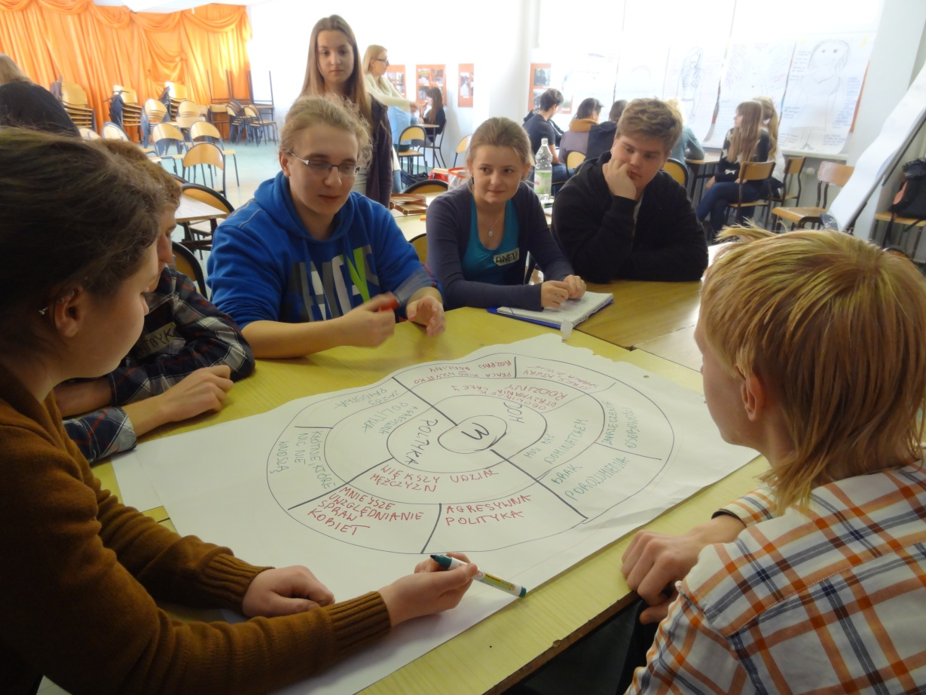
Tak wyglądała praca na warsztatach

Slide 9
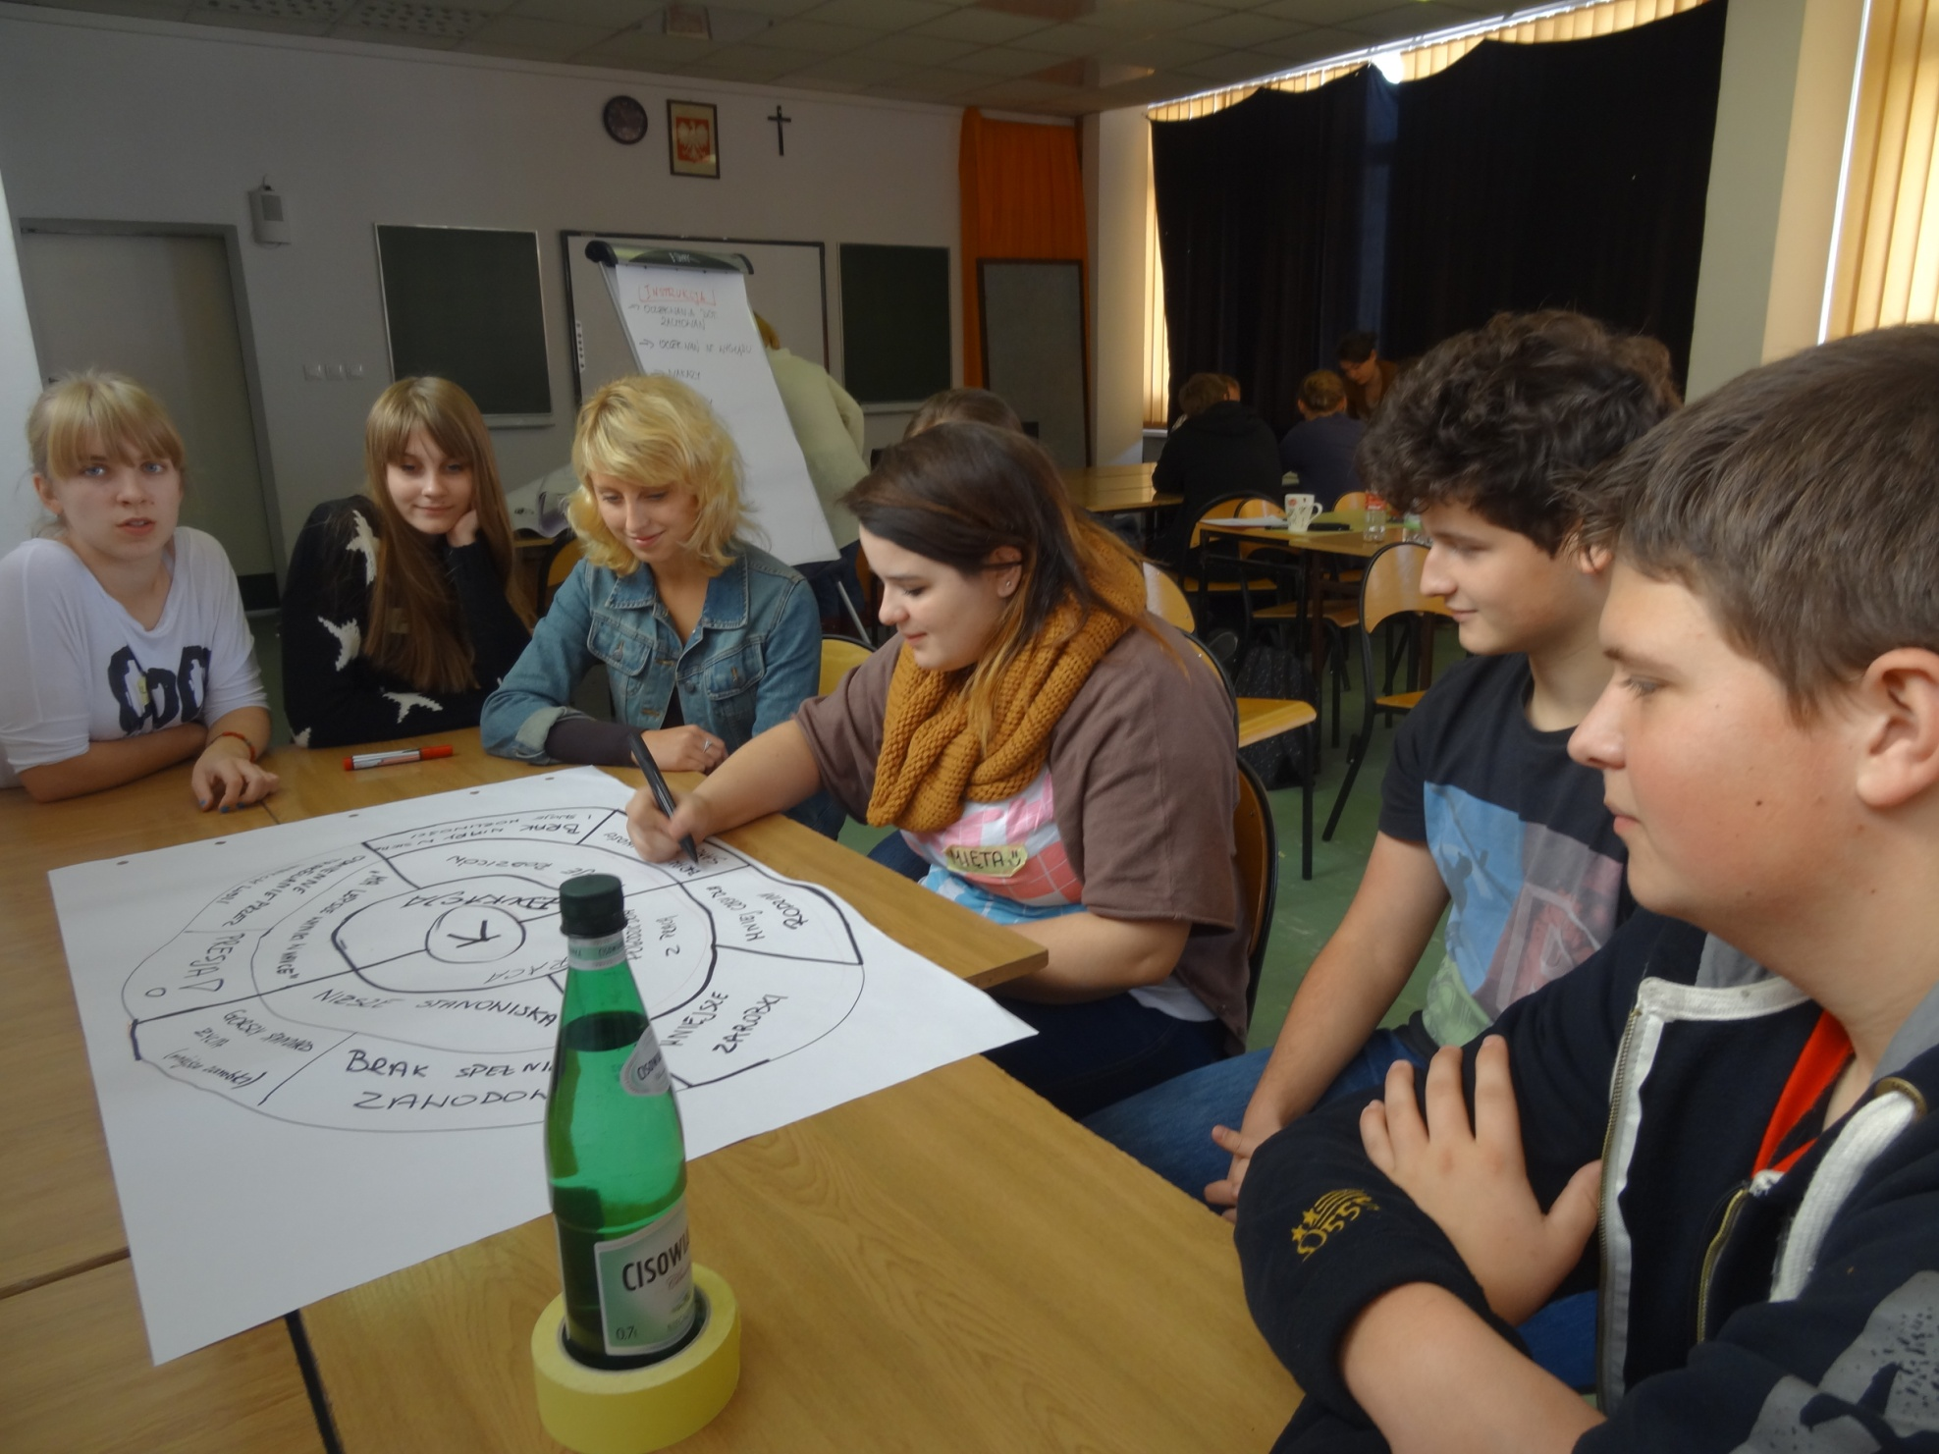
Praca w jednej z grup

Slide 10
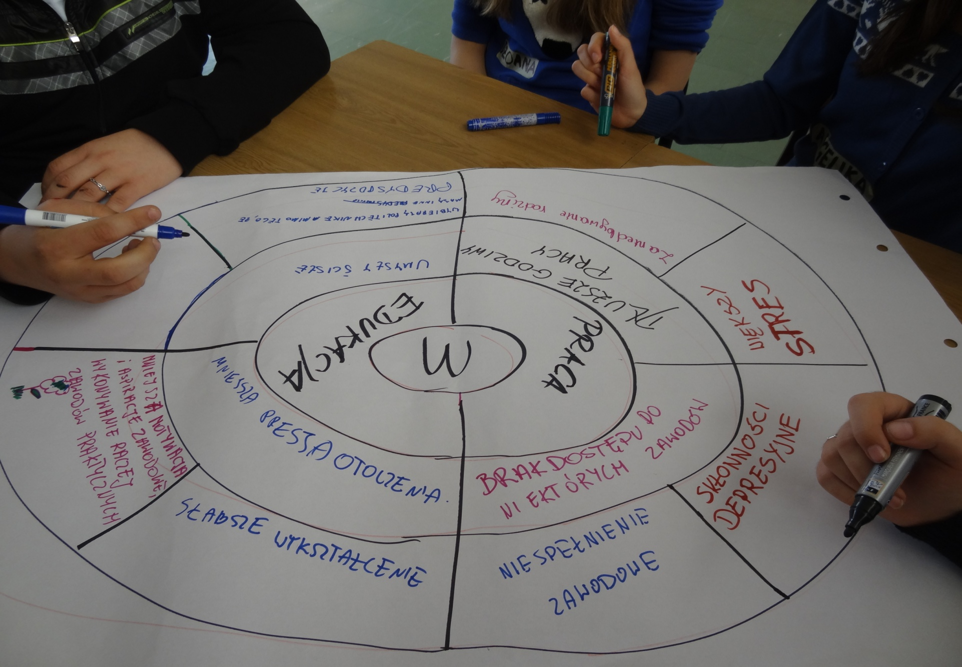
MĘŻCZYŹNI – Przeszkody stworzone przez stereotypy
w dziedzinie edukacji i pracy

Slide 11
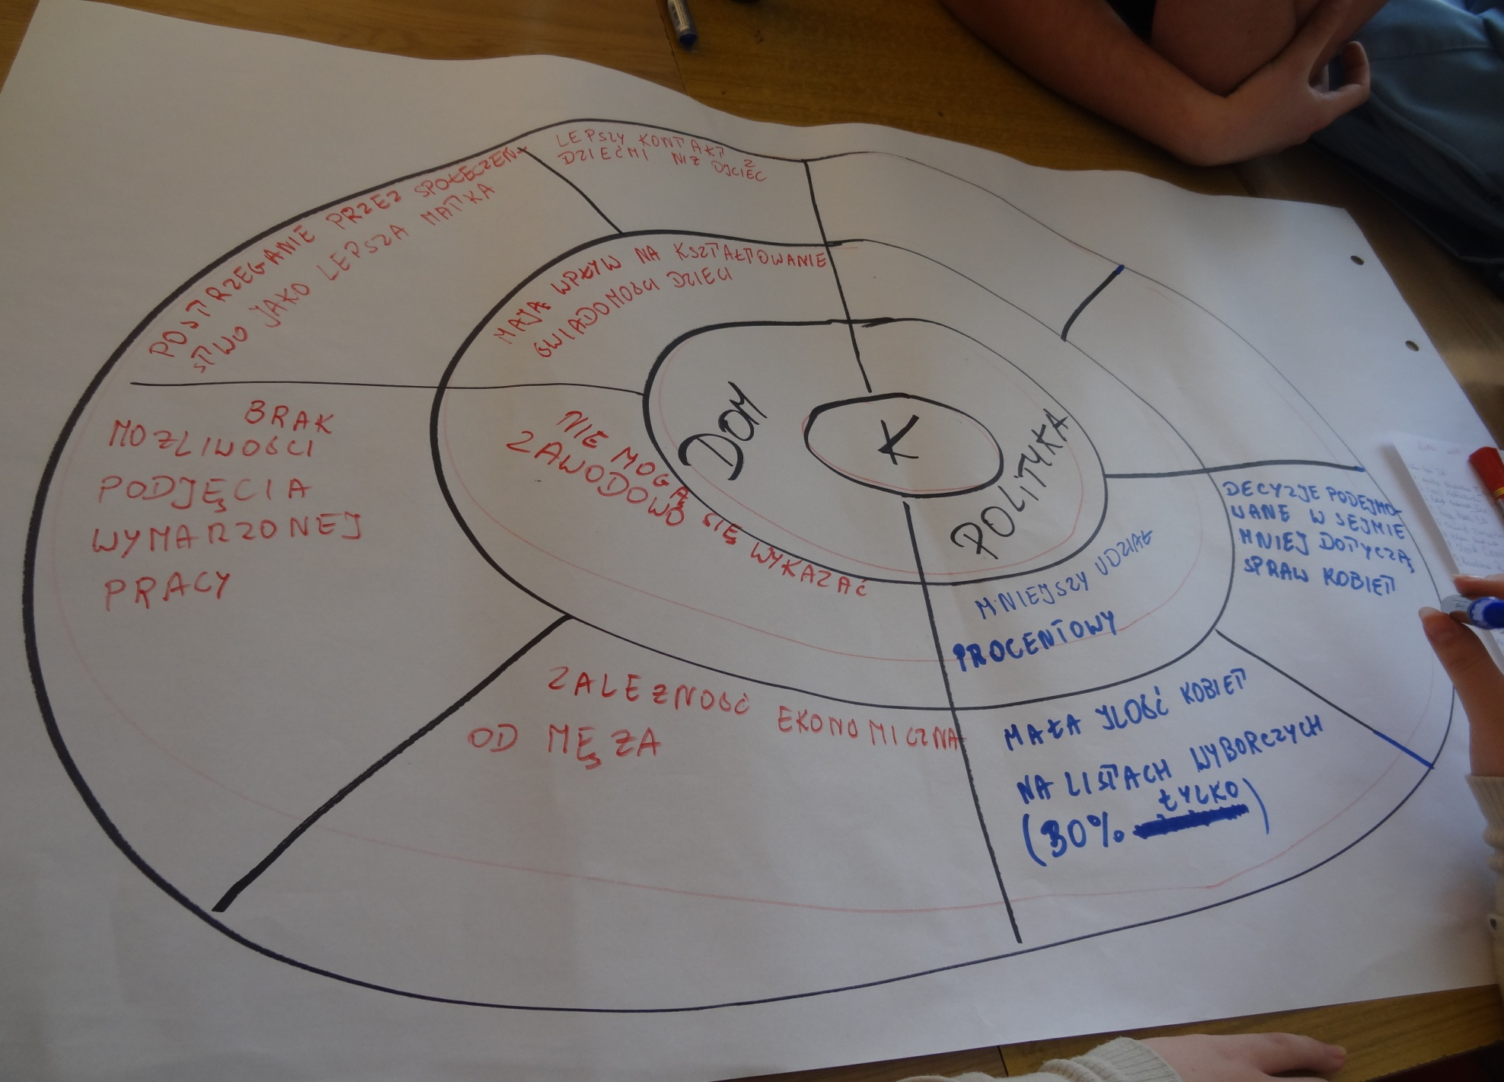
KOBIETY – Przeszkody stworzone przez stereotypy w dziedzinie „dom i polityka”

Slide 12
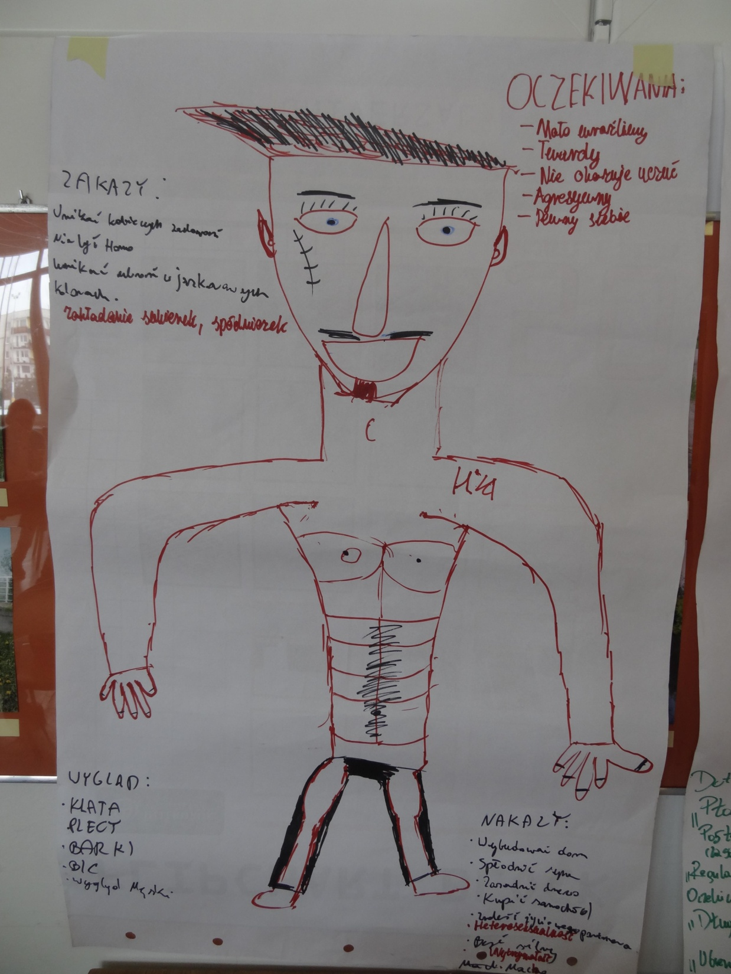
„Idealny mężczyzna”
Jak proces wychowania
i inne czynniki kształtują stereotyp płci?

Slide 13
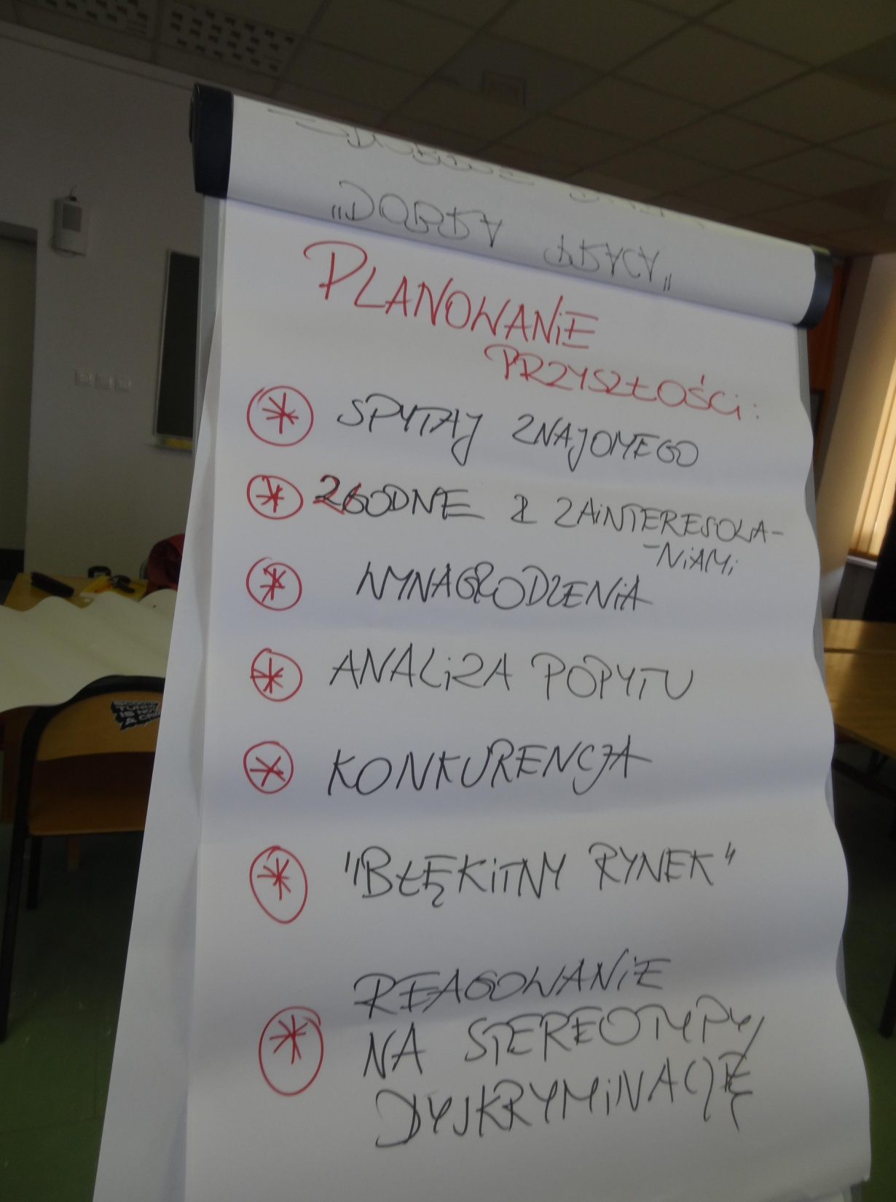
Jak zaplanować swoją przyszłość bez wpływu stereotypów?
Kieruj się
zainteresowaniami! Uwzględnij różne istotne wartości, na których Ci zależy ! Nie pozwól na zdominowanie swoich wyborów wpływem stereotypów dotyczących wyobrażeń zawodów wykonywanych wyłącznie przez mężczyzn lub kobiety!

Slide 14
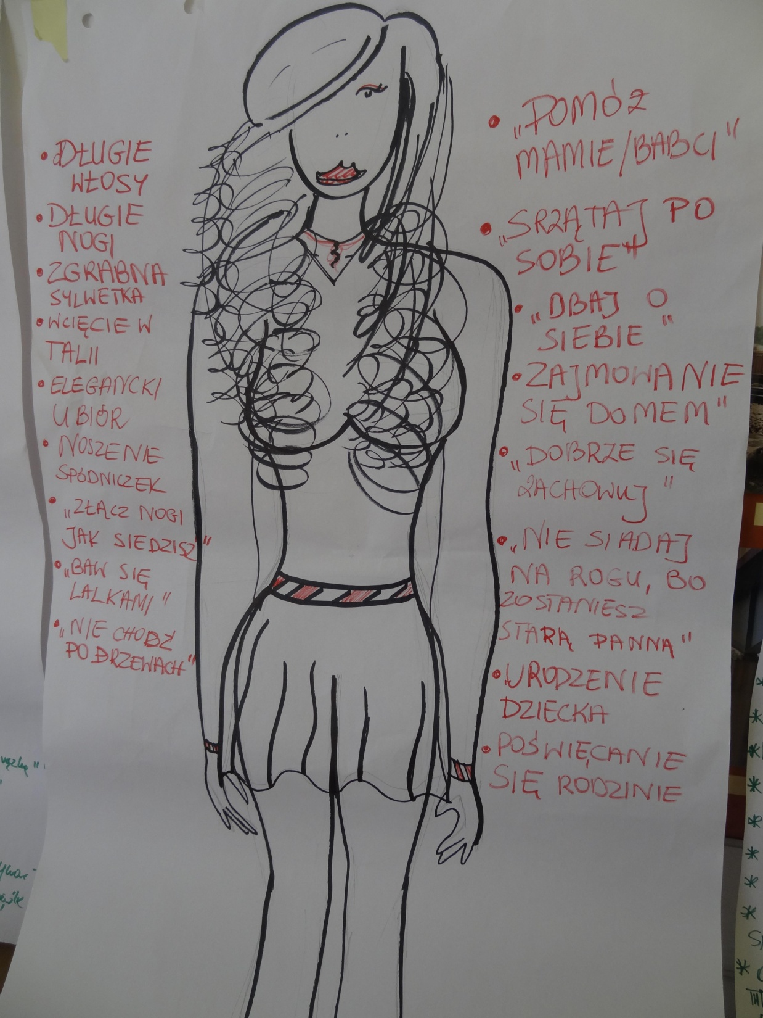
„Idealna kobieta” JJ
Jak proces wychowania
i inne czynniki kształtują stereotyp kobiecości?

Slide 15
Ankieta
Uczniowie biorący udział w warsztatach zostali poproszeni o wypełnienie ankiety
Pytania oraz wyniki :
1. Czy stereotypy płci wywierają presję na wybór kierunku kształcenia, wybór zawodu?
Podaj przykład i wyjaśnij krótko, dlaczego?
Zarówno uczniowie jak i uczennice wymienili tutaj przykład kobiety jako kierowcy, która ma problem ze znalezieniem pracy lub nie jest kojarzona z profesjonalnością w tym zawodzie. Posłużyli się również przykładem mężczyzny realizującego się w zawodzie fryzjera, krawca lub osoby pracującej w przedszkolu. Wg opinii uczniów i uczennic społeczeństwo często przypisuje tym mężczyznom „łatkę” homoseksualności, nie akceptując możliwości wykonywania tych zawodów przez tzw.100% mężczyzn. Ankietowani potwierdzali częsty wpływ stereotypu płci na wybór kierunku kształcenia dokonywany przez dziewczęta i chłopców. Dawali przykłady potwierdzające, że kobiety wybierają częściej nauki humanistyczne, a mężczyźni dominują na kierunkach technicznych.
2. Czy uważasz, że wszystkie zawody mogą wykonywać zarówno kobiety jak i mężczyźni?
Ankietowani zgodnie podali odpowiedź twierdzącą, pod warunkiem, że praca ta nie będzie przekraczać możliwości fizycznych kobiety.
3. Czy wybierając profil w liceum kierowałeś się stereotypami płci?
Dominuje odpowiedź-Nie. Wszyscy kierowali się zainteresowaniami oraz ofertą nauki w klasie z programem gwarantującym lepsze przygotowanie na wymarzone studia.

Slide 16
Ankieta
Uczniowie biorący udział w warsztatach zostali poproszeni o wypełnienie ankiety
Pytania oraz wyniki :
4. Czy zajęcia pomogły Ci zrozumieć na czym polega Gender Mainstreaming ?
Cała grupa zadeklarowała zrozumienie zjawiska oraz zgodziła się z potrzebę dostrzegania wpływu społecznej płci (gender) na położenie mężczyzn i kobiet
w różnych ważnych kwestiach życia.
5. Sądzisz, że warto było wziąć w udział w zajęciach?
Ankietowani stwierdzili , że wzięcie udziału w warsztatach było dobrą decyzją, jeśli ktoś chciał pogłębić swoją wiedzę na temat stereotypów oraz dyskryminacji.
6. Chciałbyś/Chciałabyś wziąć udział w podobnych warsztatach?
Każdy głos ankietowanych brzmiał : TAK.

Slide 17
Wywiad z Ewą Rutkowską 26 października 2012
W rozmowie interesowały nas wyniki badań polskich szkół w różnych obszarach ich funkcjonowania w zakresie przestrzegania zasad równości płci.
Pytaliśmy o to, jak rozpoznać mechanizmy dyskryminacji.
Nasza rozmówczyni poruszyła kwestię roli podręczników w umacnianiu stereotypów płci i relacji nauczycielsko- uczniowskich oraz relacji między uczennicami i uczniami obciążonych ich wpływem.
Wywiad zwrócił naszą uwagę na ciekawe zjawiska w obszarze tzw. języka płci oraz zachęcił do krytycznej obserwacji zbyt słabo widocznej obecności kobiet w życiu publicznym i społecznym i ekonomicznym.
Z rozmowy wynikały istotne ustalenia dotyczące głównego tematu kampanii, np.: Gender Mainstreaming to towarzysząca podejmowaniu decyzji w różnych ważnych obszarach życia społecznego i politycznego świadomość negatywnego wpływu stereotypów płci na położenie kobiet i mężczyzn. Ważna, szczególnie, w takich sytuacjach, w których bezzasadnie ograniczają one wg przynależności do płci biologicznej troskę o zdrowie, czy wyobrażenie perspektyw życiowych, relacji i ról w rodzinie, poczucie powinności, aspiracji, itp.
Wywiad ten możesz znaleźć na stronie internetowej :
www.lo.zyrardow.edu.pl

Slide 18
Wywiad z Agnieszką Sznajder 30 października 2012
Ta rozmówczyni zwróciła szczególna uwagę na ciągle zauważaną w polskiej edukacji presję stereotypów płci w kwestii wyborów przez dziewczęta i chłopców kierunków kształcenia.
Gender wg niej może zniechęcać dziewczęta do inwestowania w karierę zawodową, może przesądzać o „nierówności” szans osiągnięcia sukcesu naukowego czy zawodowego przy podobnym nakładzie pracy.
Uwzględnianie genderowej perspektywy w sposobie patrzenia na różne kwestie w życiu, pozwala świadomiej decydować o ważnych wyborach z nim związanych.
Może także uczynić nas ludźmi otwartymi na autentyczne potrzeby innych ludzi i zachęcić nas do akceptowania ich odmiennych od tradycyjnych wyborów.

Slide 19
Wywiad z Martą Siciarek 18 października 2012
Ta rozmówczyni zwróciła uwagę na nowe aspekty tematu, wyjaśniała przekonująco, że gender towarzyszy wychowaniu i wszelkim formom socjalizacji.
Jego wpływ zaczyna się niemal od urodzenia dziecka.
Rodzice opiekując się dzieckiem i wychowując je, najczęściej uwzględniają rezerwowane przez tradycję odmienne wzorce dla chłopców i dla dziewczynek.
Taki sposób kształtowania człowieka to wtłaczanie indywidualności w dobrze znane sztywne role, które tzw. ogół społeczny zdecydowanie akceptuje.
Wpływ genderu towarzyszy pobytowi dziecka już w przedszkolu i podczas całego procesu nauki- warto zrozumieć negatywne przejawy tego zjawiska i przeciwdziałać im skutecznie.

Slide 20
Ekspozycja na korytarzach naszej szkoły – O czym jest nowy Comenius?
Głównym celem tej ekspozycji było zapoznanie uczniów z problemami dotyczącymi dyskryminacji oraz przedstawienie problematyki aktualnej edycji projektu Comenius, w tym- zagadnień Gender i Gender Mainstreaming.
Wystawa eksponowała główne wątki naszego projektu.

Slide 21
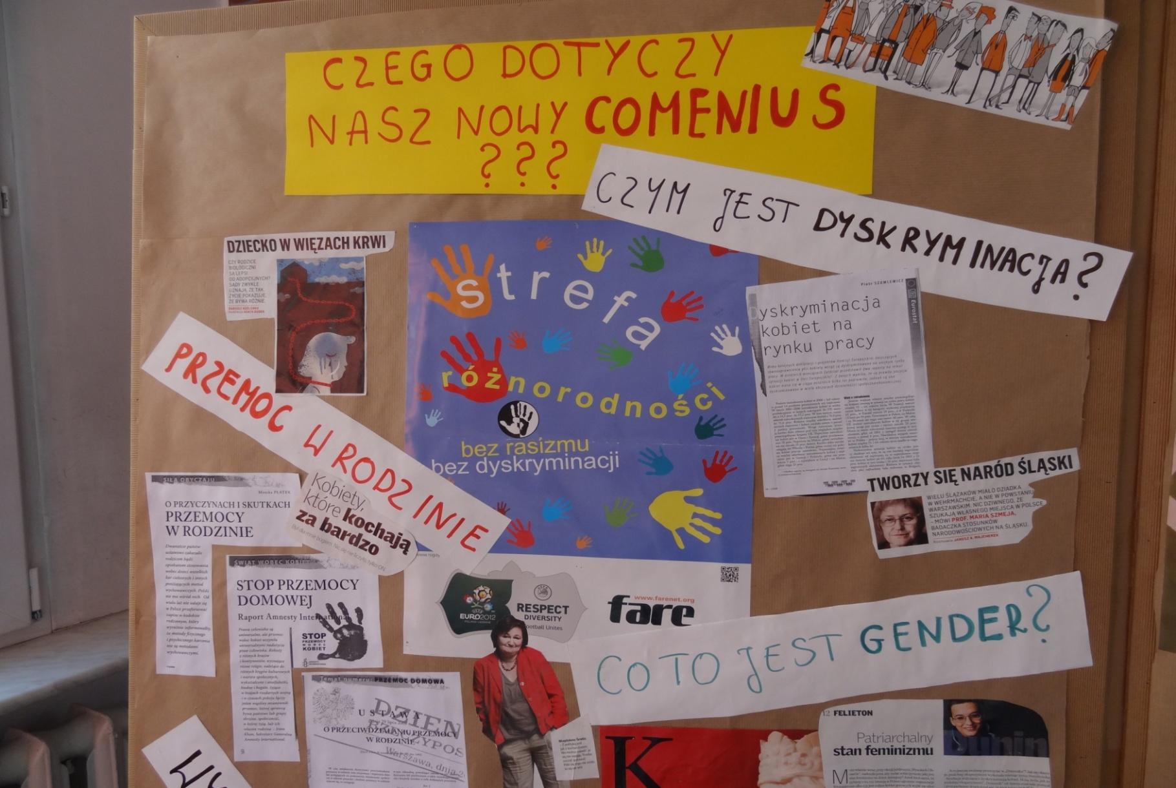
Co to jest gender?
Czym jest dyskryminacja?

Slide 22
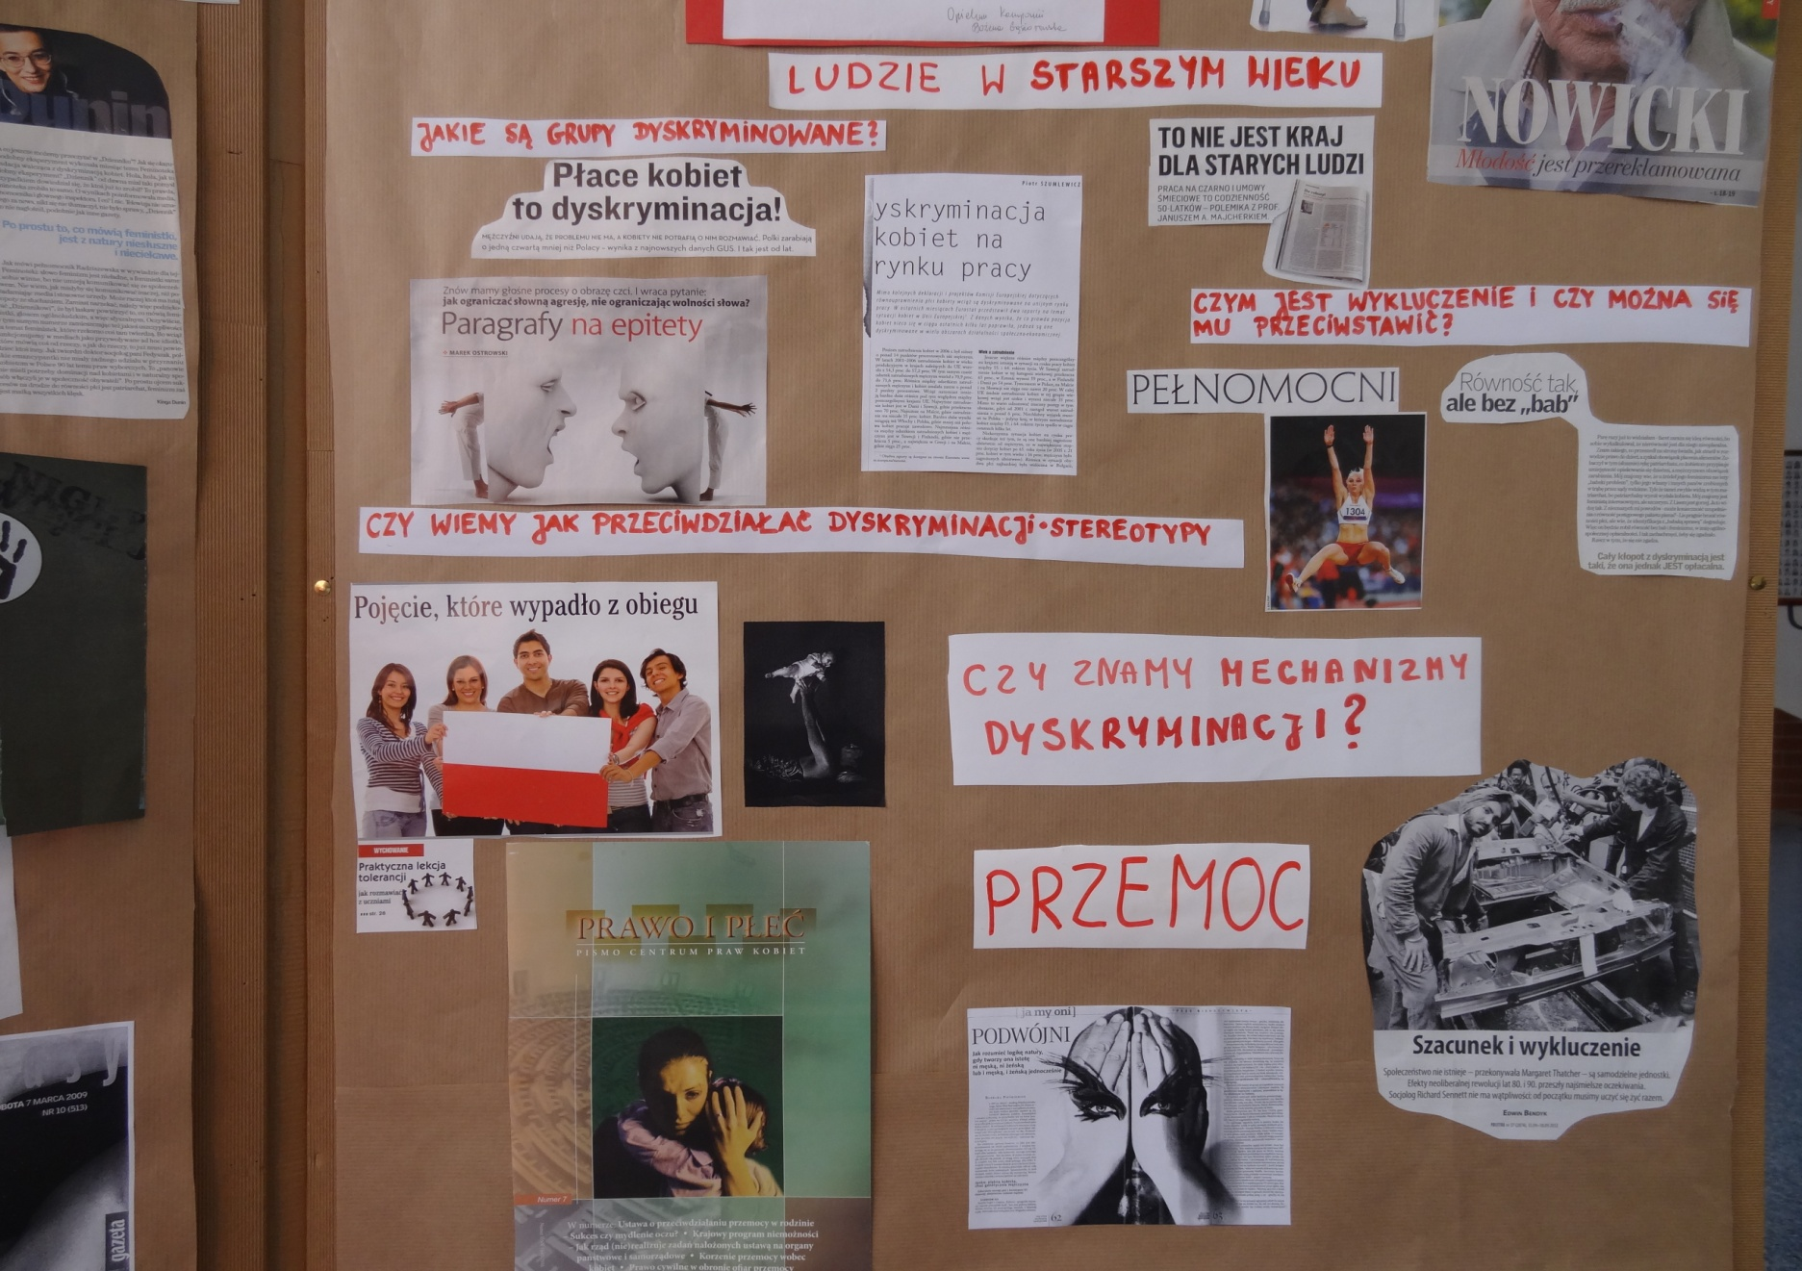
Czy znamy mechanizm dyskryminacji?
Jakie grupy są dyskryminowane?

Slide 23
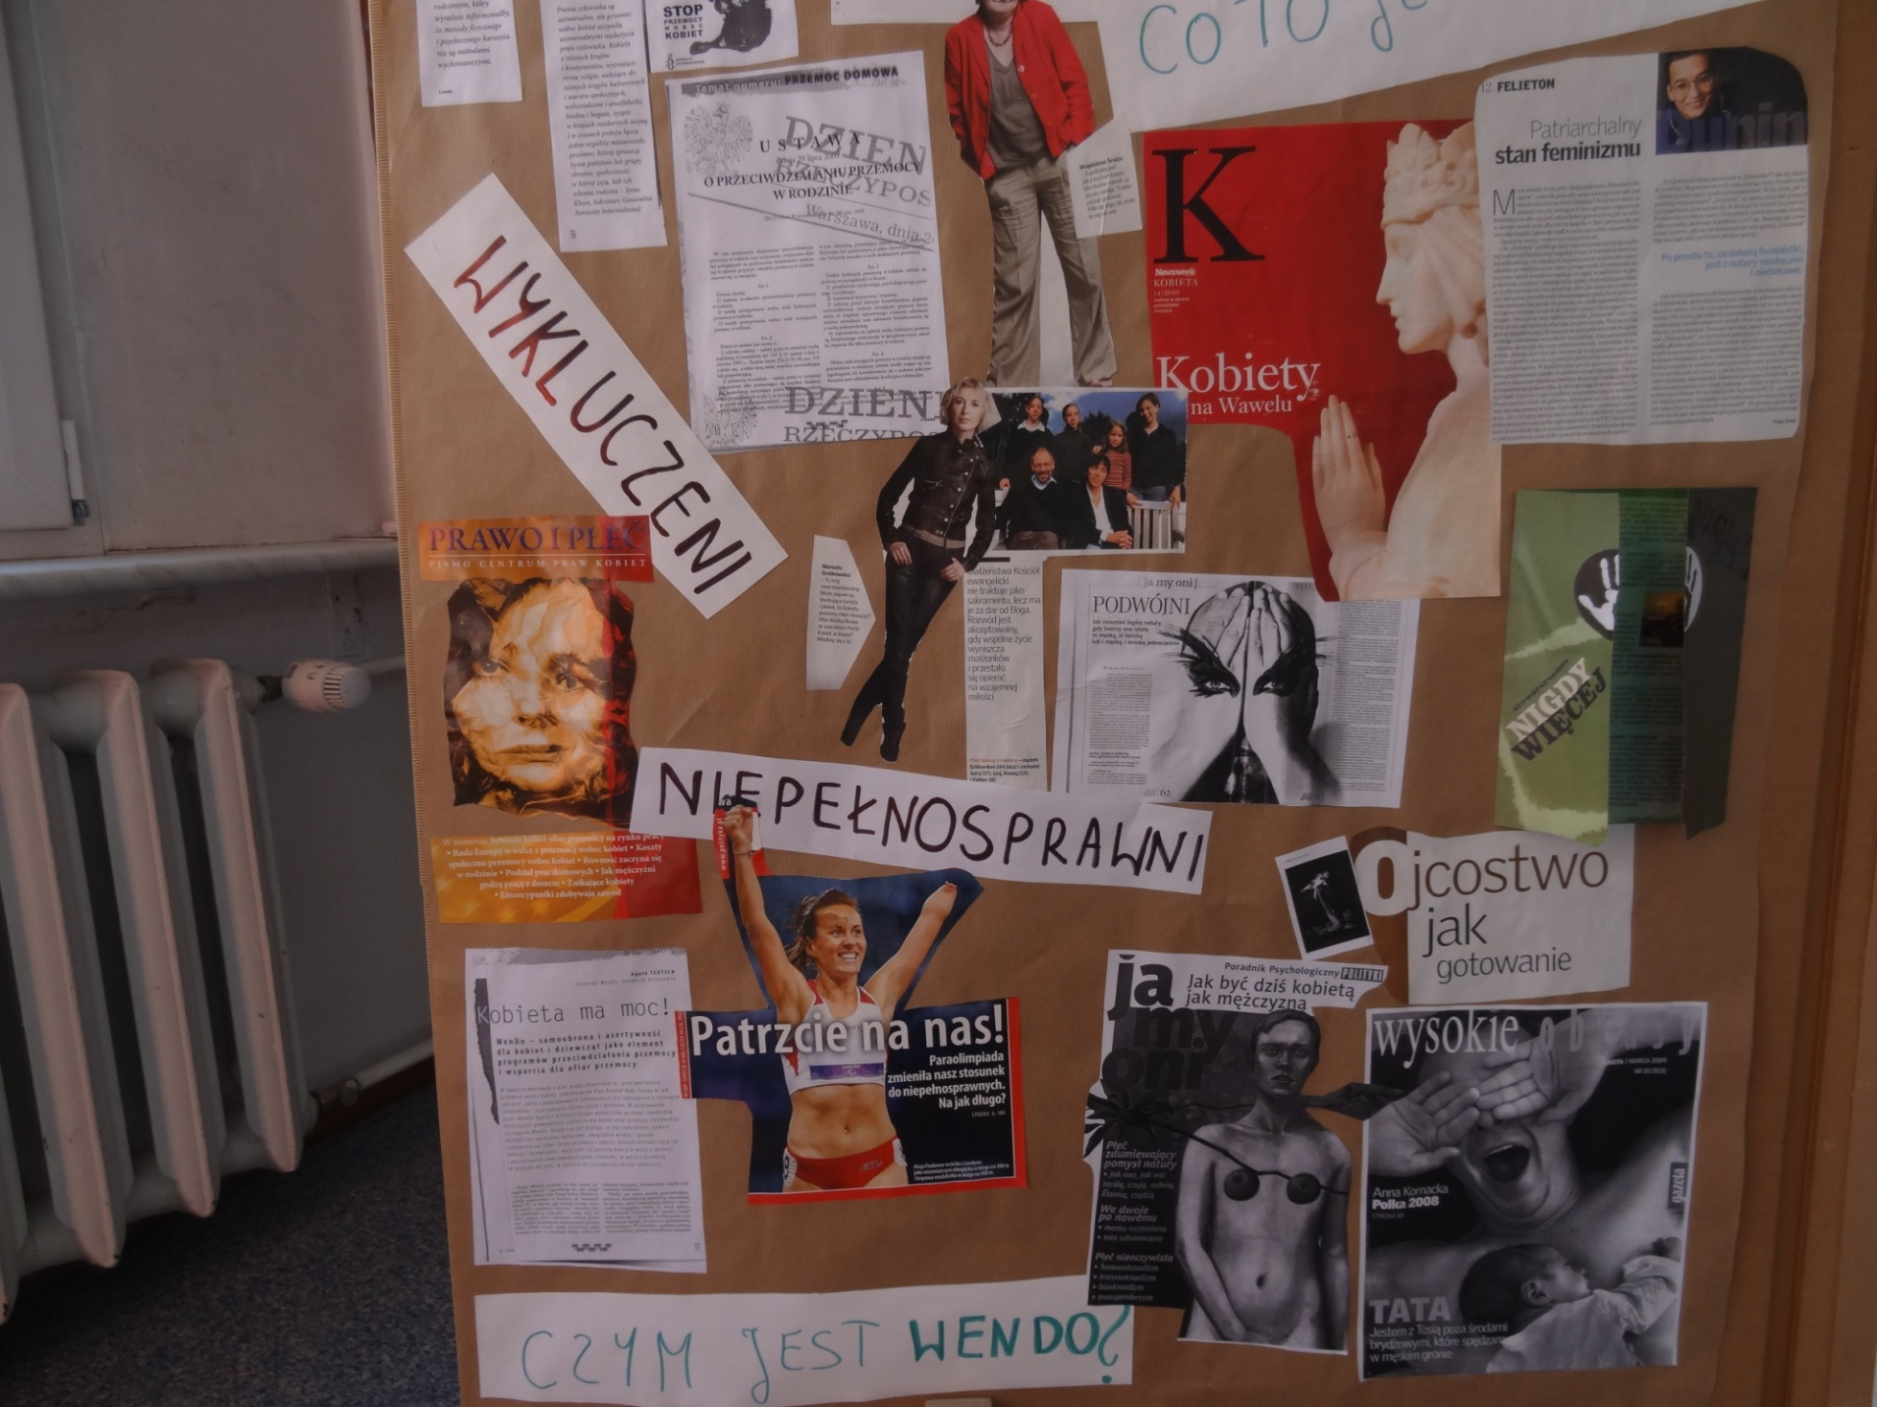
Czym jest Wendo?

Slide 24
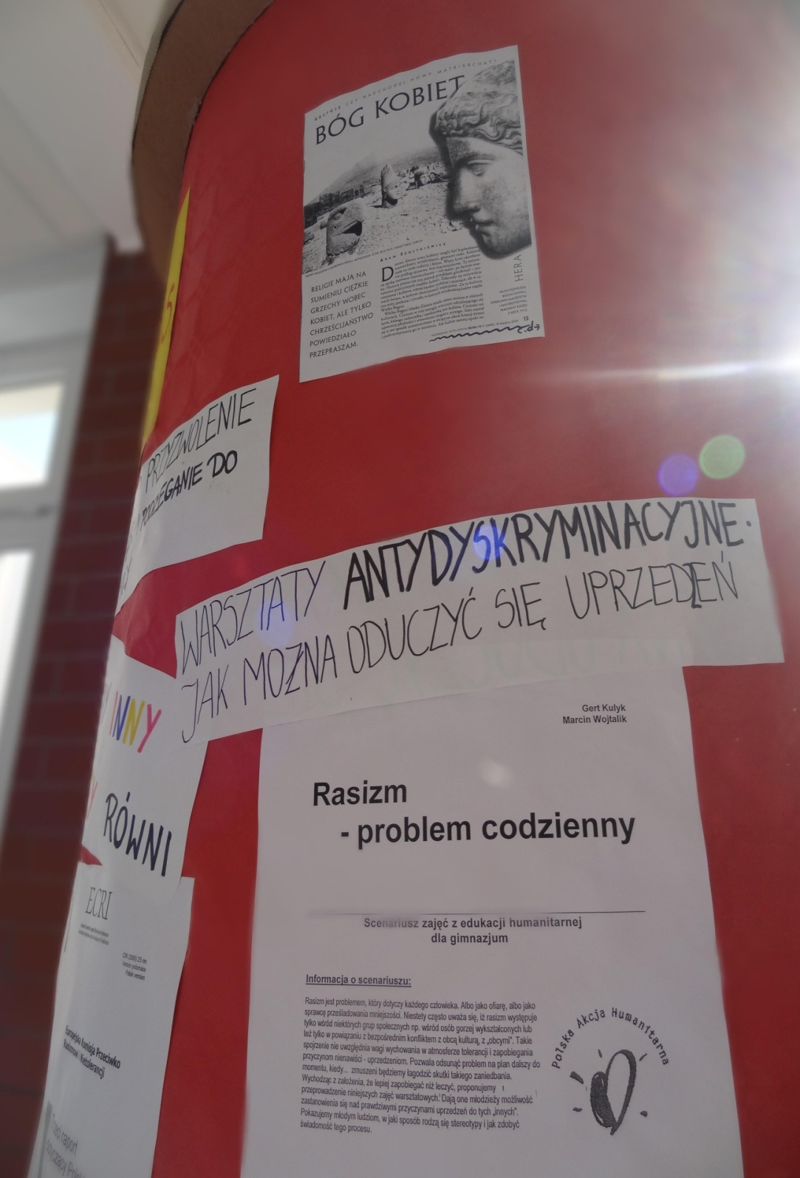
RASIZM –
problem codzienny
Warsztaty antydyskryminacyjne –jak można oduczyć się uprzedzeń?

Slide 25
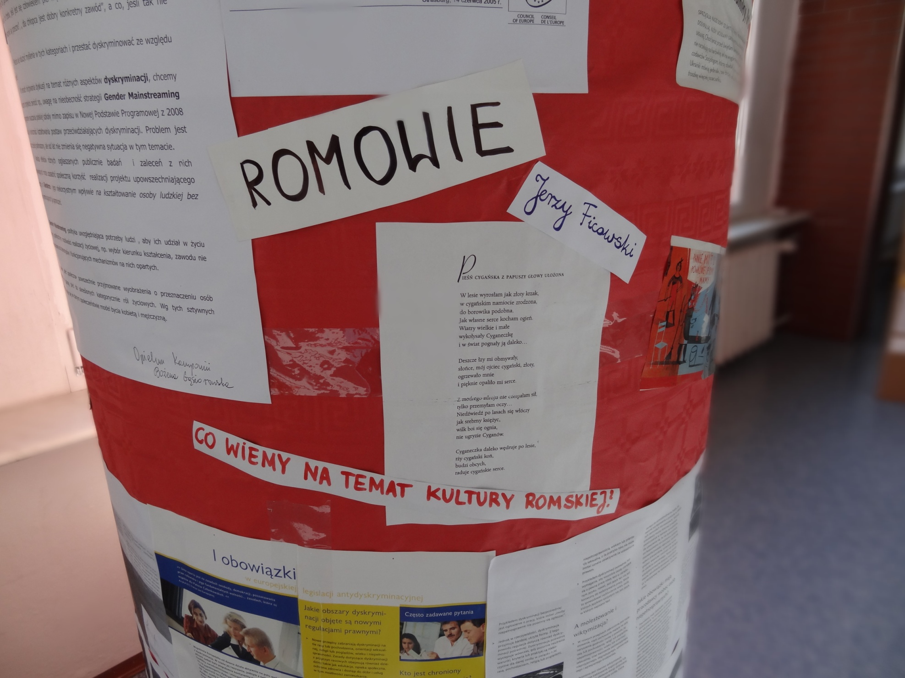
Co wiemy na temat kultury romskiej?

Slide 26
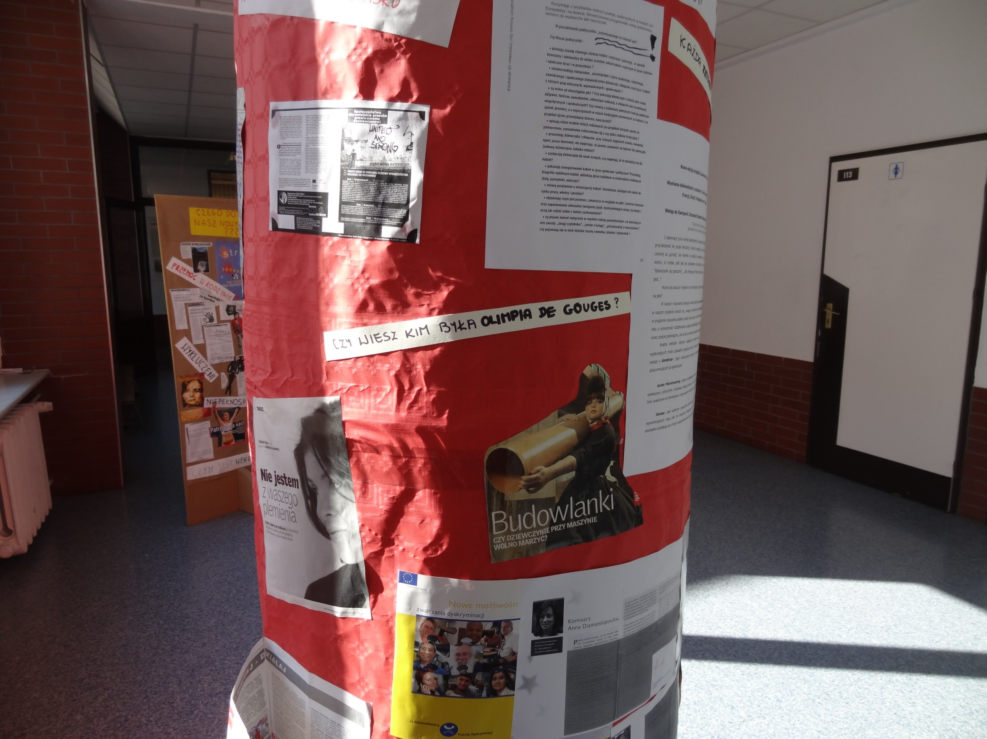
Czy wiesz kim była OLIMPIA DE GOUGES?

Slide 27
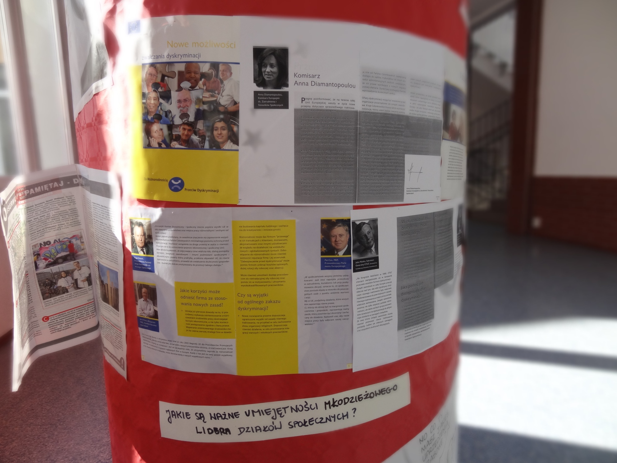
Jakie są ważne umiejętności młodzieżowego lidera działań społecznych?

Slide 28
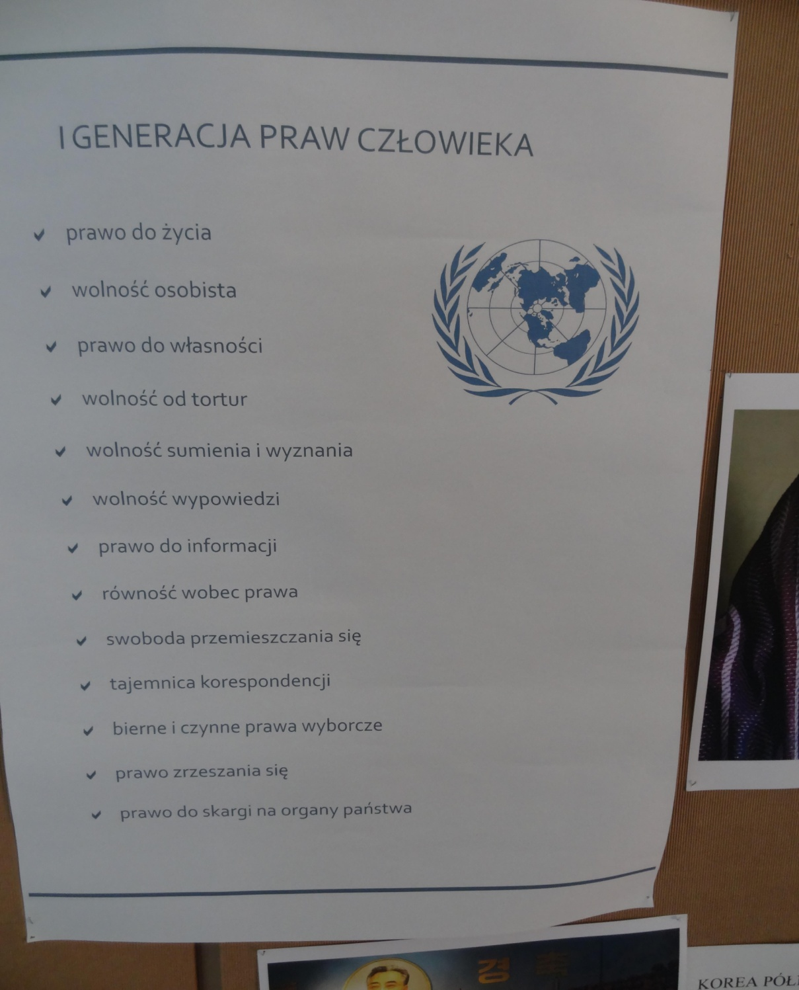
Poznajmy swoje prawa!

Slide 29
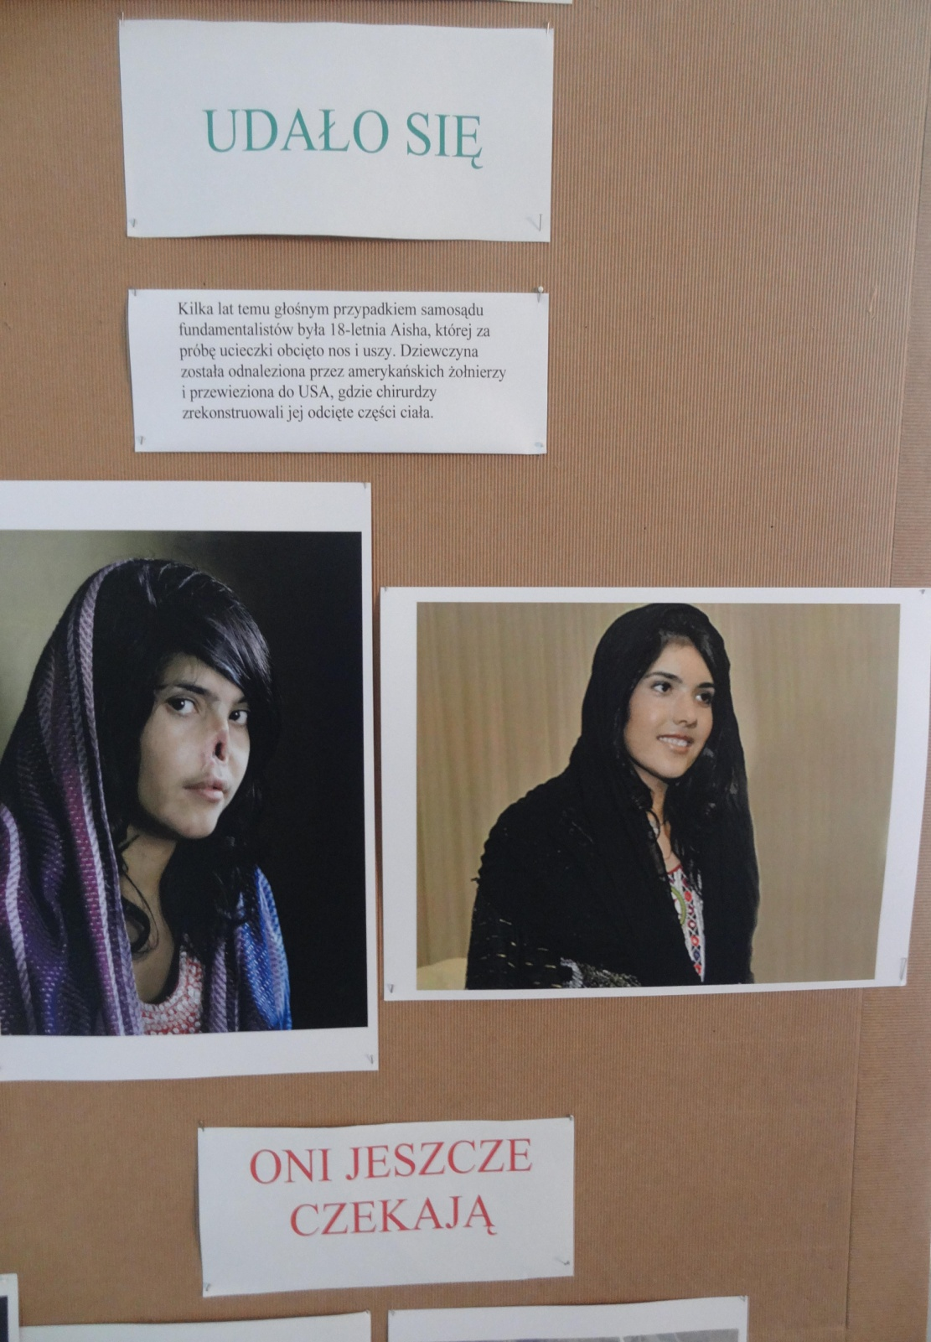
Przemoc wobec kobiet
na świecie!

Slide 30
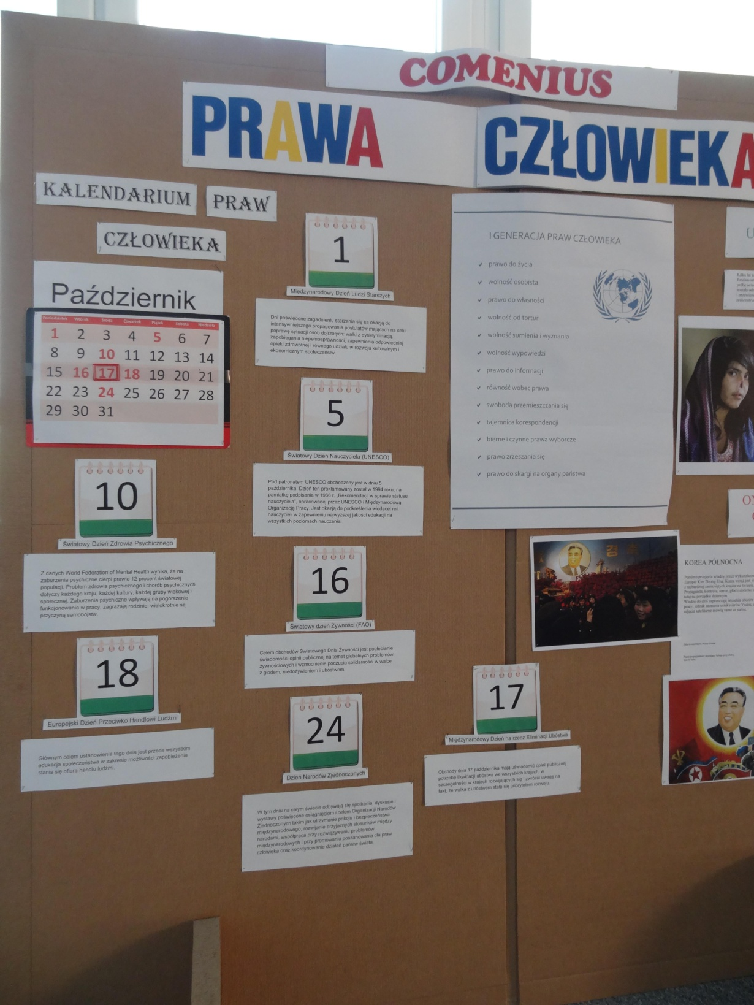
Kalendarium praw człowieka-
eksponujemy prawa kobiet chroniące je przed dyskryminacją!

Slide 31
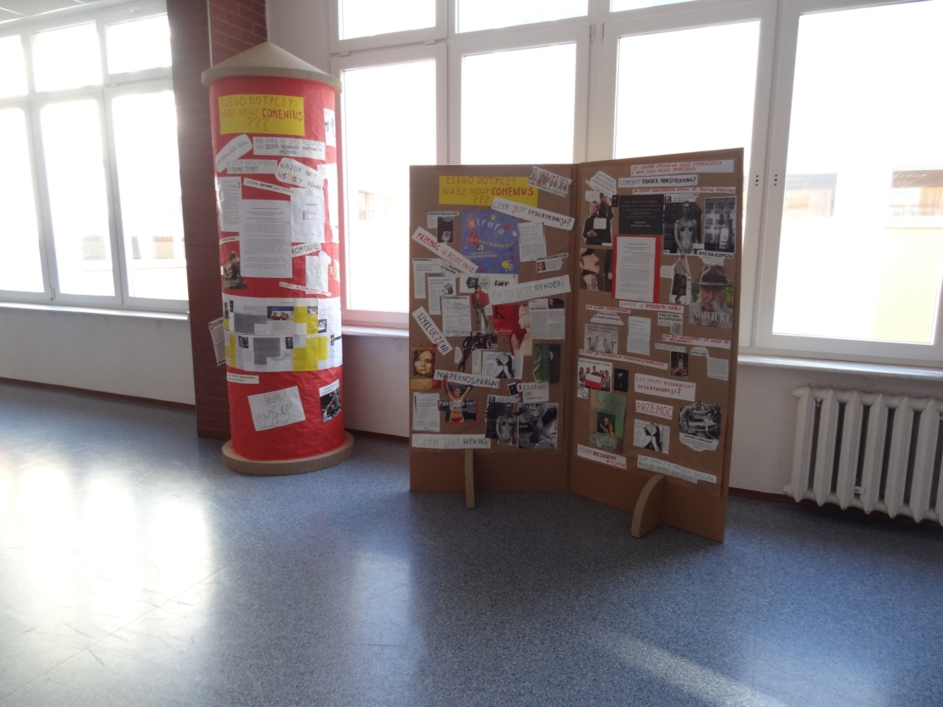
Ankieta
Wśród uczniów klas 1 i 2 została przeprowadzona ankieta dotycząca zainteresowania gazetką na ekspozycji.
WYNIKI:
180 uczniów nie zwróciło na nią uwagi
151 uczniów ZWRÓCIŁO na nią uwagę.
Artykuły raczej nie przykuły uwagi 74 uczniów.
Może to być niepokojące…
Ale aż 46 uczniów potrafiło wymienić tytuły artykułów, które znalazły się na gazetce

Slide 32
Akcja plakatowa!
Uczniowie klasy 2b mieli za zadanie wykonać pracę, która ma na celu popularyzację wiedzy na temat równości bądź jej braku, niepełnosprawności, ras oraz preferencji seksualnych.
Powstało kilkanaście prac graficznych, które promują postawę równości, odrzucającą stereotypy. Plakaty obiektywnie przedstawiają uwarunkowania różnorodności, która jest naturą świata żywego i wynikiem jego ewolucji, nie może zaś być podstawą różnicowania praw lub uzasadnieniem odmiennego postrzegania i traktowania kogokolwiek.

Slide 33
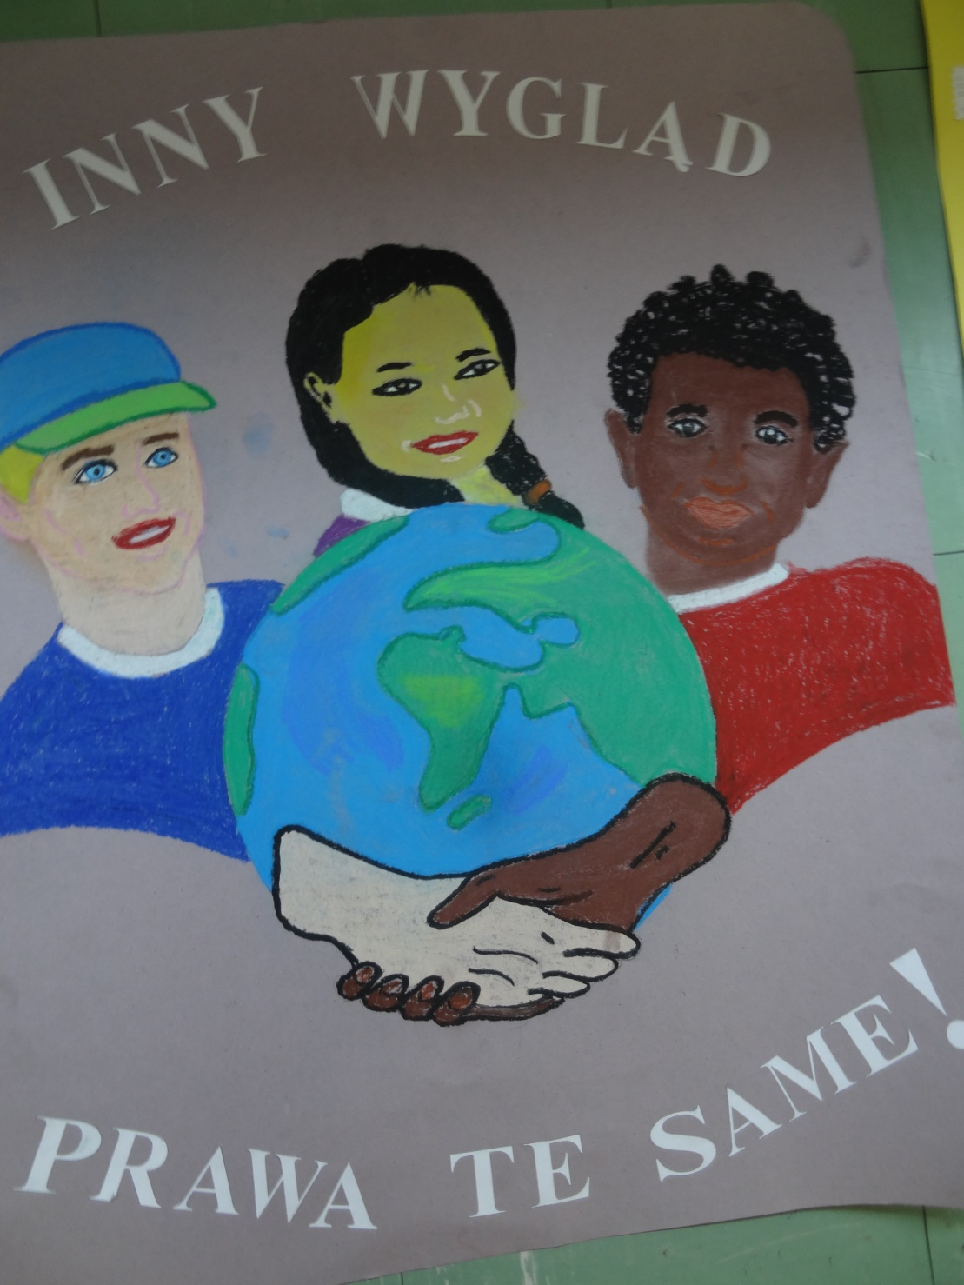
Plakaty promujące równość
Inny wygląd,
prawa te same!

Slide 34
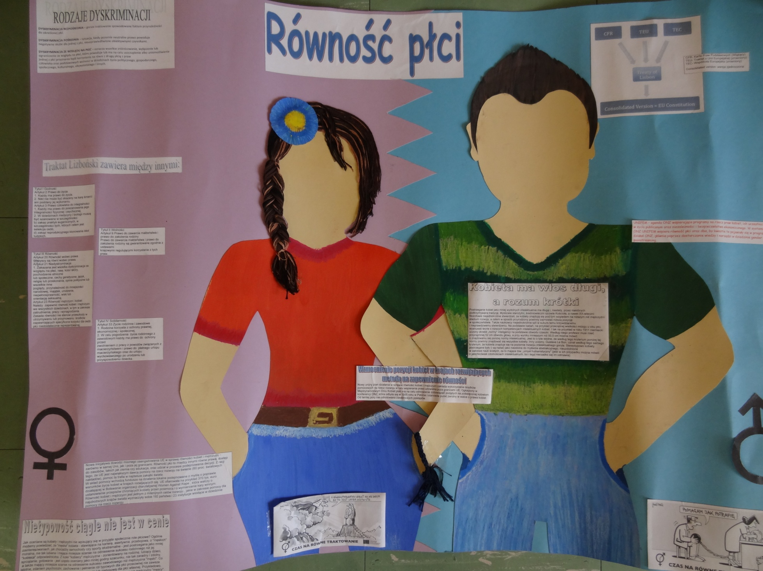
Równość płci

Slide 35
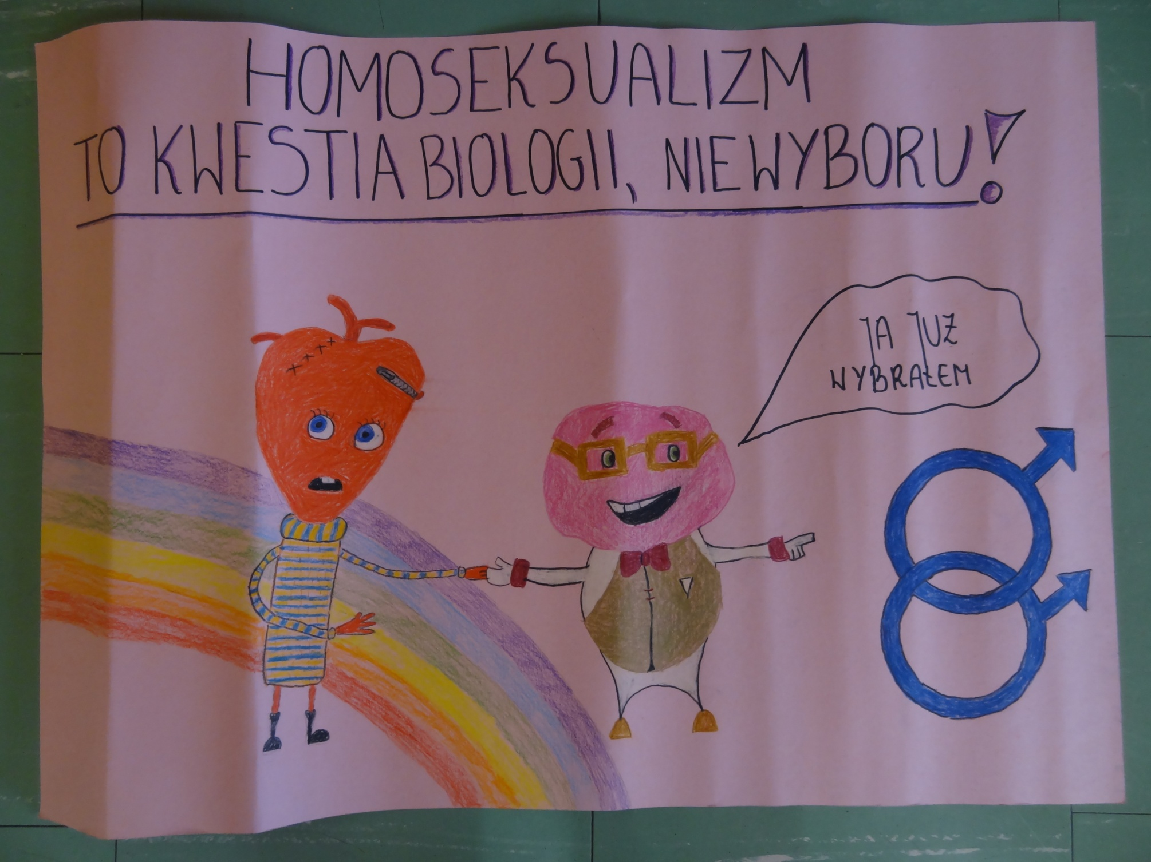
Homoseksualizm to kwestia biologii, nie wyboru!

Slide 36
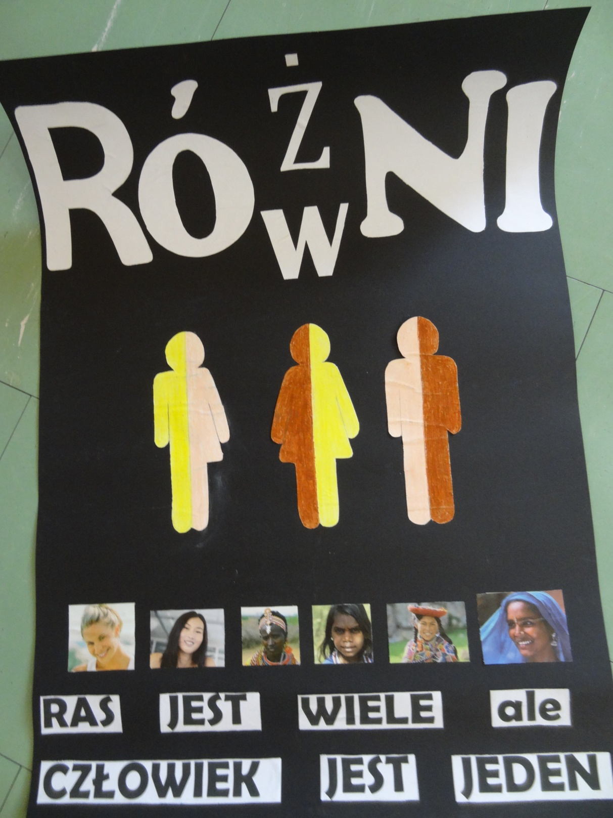
RÓŻNI
RÓWNI

Slide 37
Artykuł w gazecie lokalnej „Tydzień Żyrardowa” ( wydanie z 27.11.2012r)
„ Temat trwającej w LO im. S. Żeromskiego edycji projektu „Comenius” jest ściśle związany z niezbyt zrozumiałym dla wielu z nas pojęciem gender. Uczniowie, którzy angażują się w to przedsięwzięcie, mają szanse na zapoznanie się z tym pojęciem poprzez udział w warsztatach, lekturę gazetki znajdującej się na korytarzu szkolnym oraz drogą rozmowy czy wykonywania wywiadów z osobami zajmującymi się tematyką równości szans na co dzień…”

Slide 38
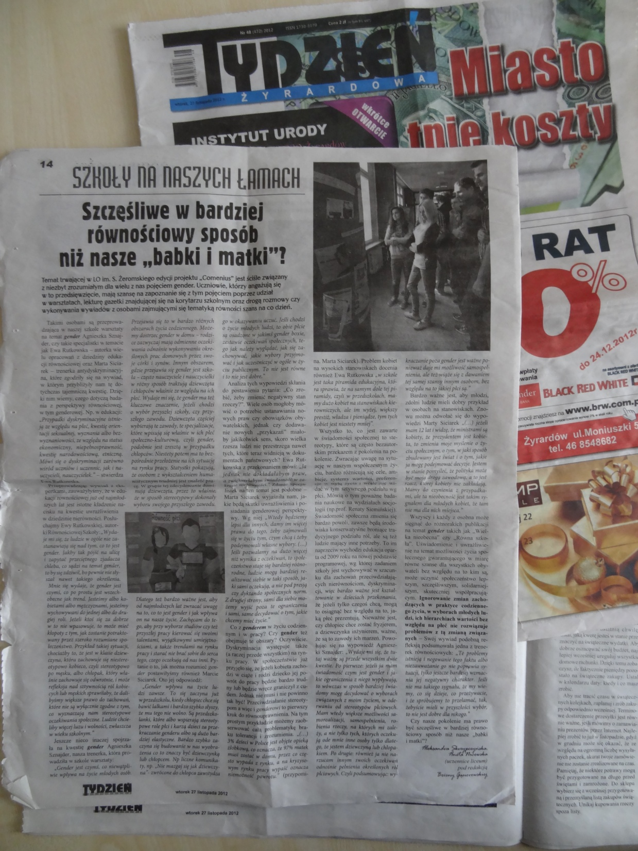
Szczęśliwe
w bardziej równościowy sposób
niż nasze „babki
i matki” ?

